Slide 1
DSMP V1.1.0 业务分享
测试组-智慧运营 李振强
2024年7月23日

Slide 2
目录
1
背景介绍
2
业务架构
3
数据库和日志
4
个人总结

Slide 3
目录
1
背景介绍
Notes:
首先是背景介绍

Slide 4
1 概念介绍
SDL:2004年，微软提出SDLC（安全开发生命周期）SDLC 将软件开发过程分为 5 个阶段：需求分析、设计、开发、测试和部署。
ASPM:Gartner定义：ASPM（应用安全态势感知）产品支持跨整个软件开发生命周期(SDLC)的应用程序安全工具的集成和利用，产生与单个应用程序及其组成部分相关的风险视图。ASPM支持来自多个来源的安全数据的相关性，提供比传统的、孤立的方法更全面的安全问题视图，以及对完整系统整体状态的洞察。通过改进对应用程序安全状态的可见性，组织能够更好地划分优先级并跨域管理风险。ASPM产品的一个核心特性是能够指定要执行的测试，并根据策略违反确定要采取的行动的优先级。另一个是数据的相关性，以提高用户对问题的理解。对生产环境的可见性可以揭示额外的安全问题。
Notes:
大概流程：
通过交换机自带的流量镜像功能，将经过核心交换机的流量镜像。
13段的ip访问11段的ip，流量需要经过核心交换机，但是11段和12段是连在同一个路由器上的，流量只经过路由器，不需要到核心交换机，所以刃甲不会收到流量

Slide 5
目录
2
业务架构

Slide 6
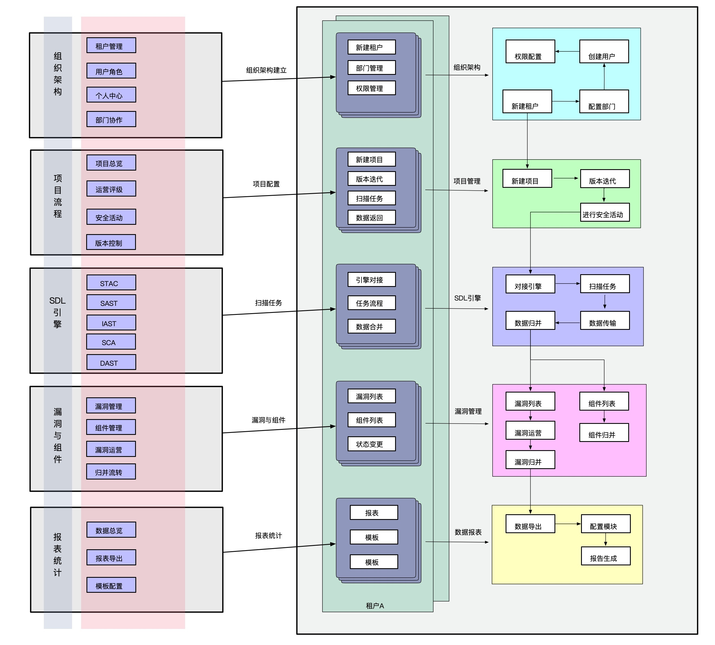
2 业务架构

Slide 7
超管
报告
消息中心
策略
按漏洞运营策略处置漏洞
管理租户
生成报告
按版本流程策略创建项目
漏洞处置提醒
漏洞
租户用户
新建项目
导入项目
项目
任务
下发任务
对接引擎(SCA、SAST、IAST)
添加引擎
数据直观体现
成员配置
对接相应引擎进行数据传输及落盘
组件
成员管理
引擎管理
总览

Slide 8
目录
3
数据库与日志

Slide 9
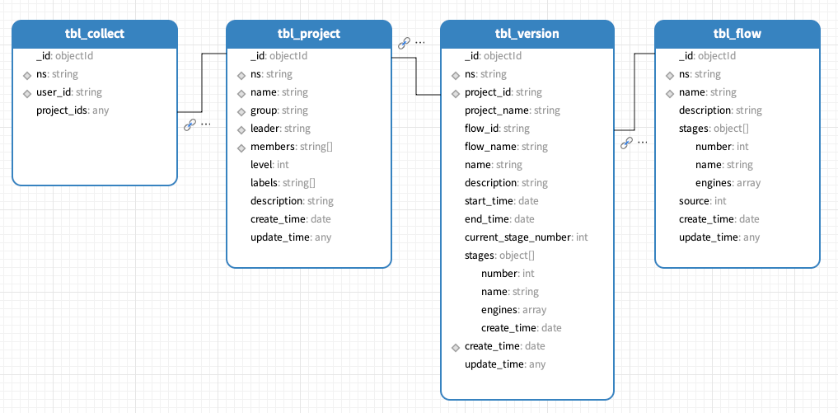
3.1项目数据库

Slide 10
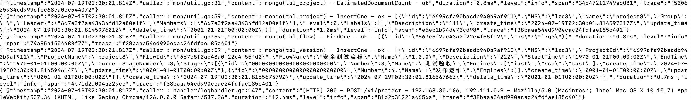
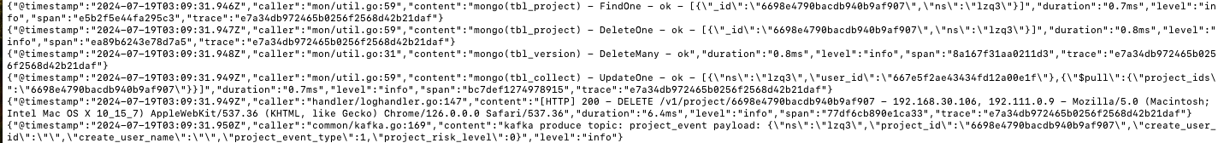
3.2 项目日志
项目创建成功日志
项目删除日志

Slide 11
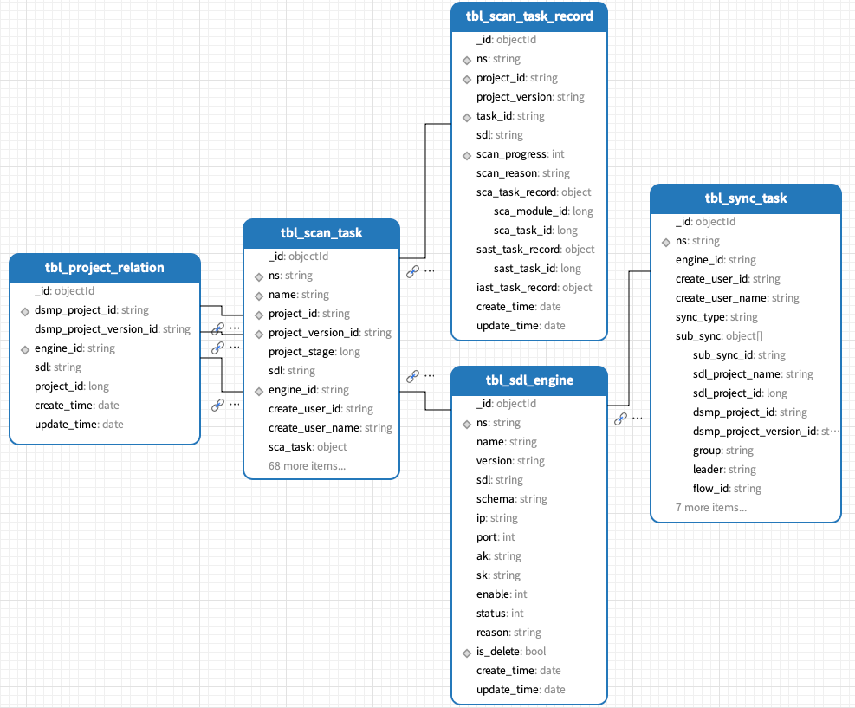
3.3任务数据库

Slide 12
3.4 任务日志
创建扫描任务成功日志
任务扫描中日志
扫描任务结束日志

Slide 13
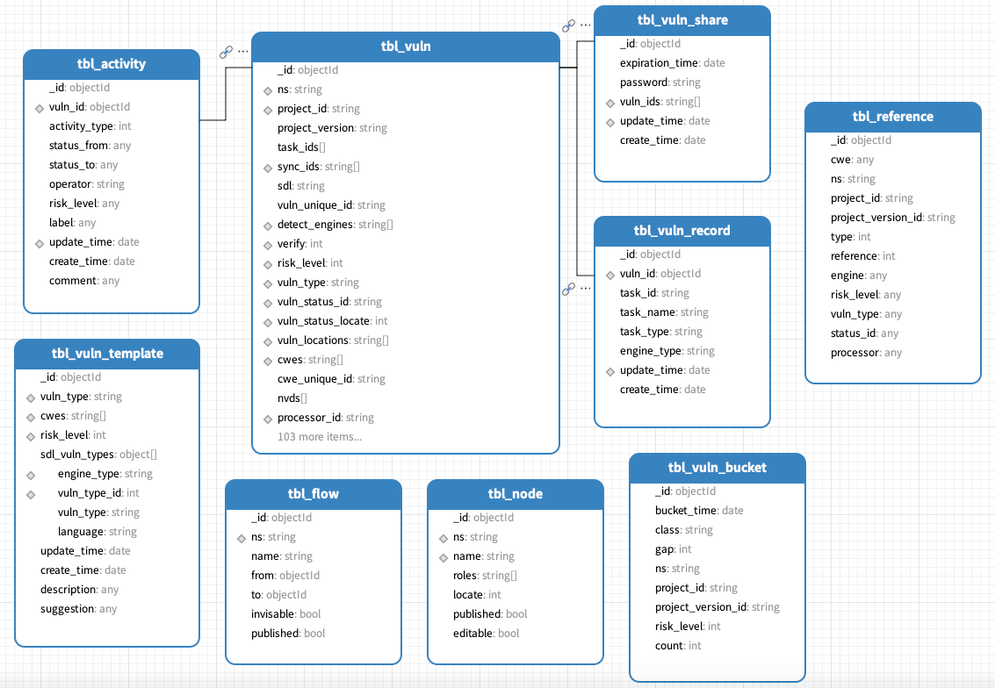
3.5 漏洞数据库

Slide 14
3.6 组件数据库

Slide 15
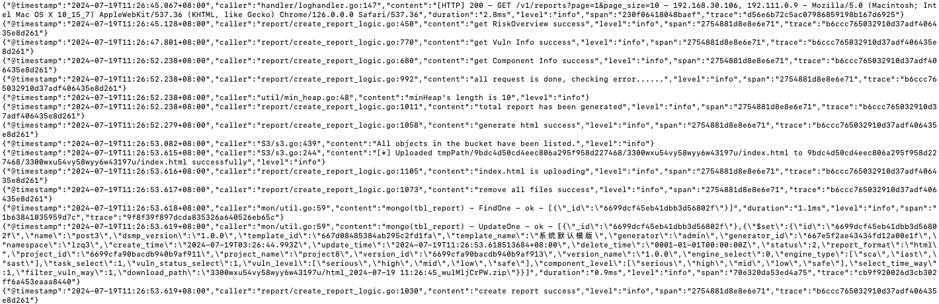
3.7 报告
报告创建成功日志

Slide 16
3.8 消息
消息生成日志
消息已读日志

Slide 17
目录
4
个人总结

Slide 18
对业务：
对测试：
对个人：

